Slide 1
Instance Segmentation

Slide 2
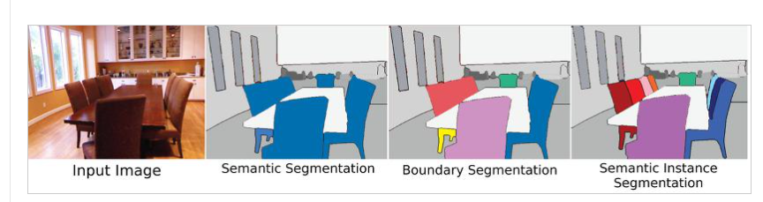
Instance Segmentation이란?
semantic segmentation의 Object segmentation에서 더 나아가 , 같은 class 이더라도 서로 다른 instance 들을 구분해주는 것

Slide 3
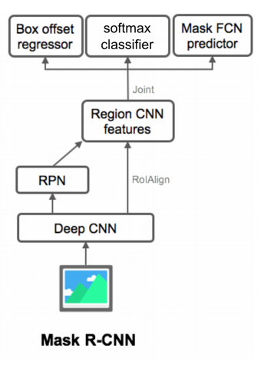
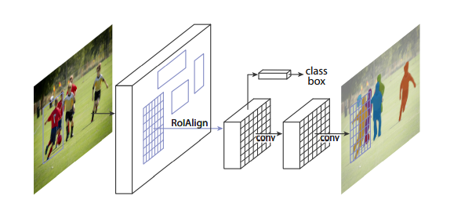
Mask R-CNN
R-CNN, Fast R-CNN, Faster R-CNN이 Object Detection을 위한다면 Mask R-CNN은 Instance segmentation에 적용하고자 하는 모델.
Fast R-CNN의 classification, localization(bounding box regression) branch에 새롭게 mask branch가 추가.
Image segmentation의 masking을 위해 RoI align이 RoI pooling을 대신하게 됨.

Slide 4
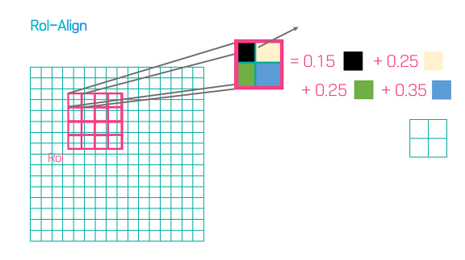
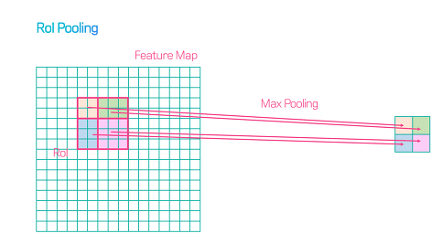
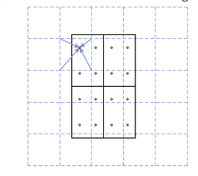
RoI Pooling vs RoI Align
검은색 라인은 RoI
각 점은 각 bin에서 4개의 샘플링 포인트
RoI Align은 bilinear interpolation을 통해 샘플링 포인트를 계산
4개의 피쳐가 차지하고 있는 비율을 곱해준다. 이후 Max Pooing
Mask Accuracy에서 큰 향상을 보임
정확한 위치정보가 중요하지 않기때문에 픽셀좌표값이 소수점이면 반올림 한 뒤 Pooling
-> Input Image의 원본 위치정보가 왜곡됨

Slide 5
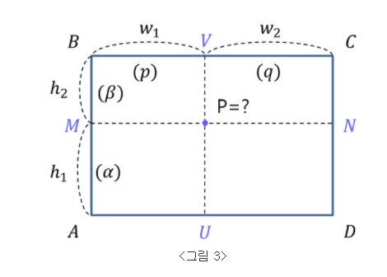

Bilinear Interpolataion
점 P에서 x축 방향으로 사각형의 변까지의 거리를 w1, w2, y축 방향으로 거리를 h1, h2라 하고, 알려진 네 점에서의 데이터 값을 A, B, C, D라 할 때,
P에서의 데이터 값은 bilinear interpolation에 의해 다음과 같이 계산된다. (단, α=h1/(h1+h2), β=h2/(h1+h2), p=w1/(w1+w2), q=w2/(w1+w2)).
https://darkpgmr.tistory.com/117

Slide 6
Mask Branch
mask branch : object의 mask를 예측하는 branch
mask branch는 classification, bounding box regression branch와 독립적이며 small FCN(Fully Convolution Network
class, box 정보들은 FC(Fully Connected) layers에 의해 고정된 vector로 변환되기 때문에 공간적 정보 손실 발생
But, mask는 convolutions 연산에 의해 공간적 정보 손실을 최소화 할 수 있음

Slide 7
YOLACT (You Only Look At CoefficenTs)
MS COCO 기준 29.8 mAP 및 33.5 fps를 달성하여 실시간으로 객체를 탐지.
오직 한번 GPU를 훈련시킨후에 결과를 얻을수있음.
프로토타입 mask set를 생성하고, instance별 mask 계수(coefficient)를 예측.
프로토타입을 mask 계수와 선형으로 결합하여 instance mask를 생성.

Slide 8
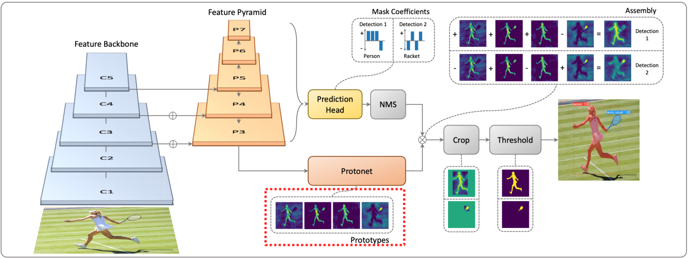
전체 영상에 대해 Non-local Prototype Mask 를 생성
인스턴스 당 선형 조합(Linear Combination) 계수 세트를 예측
이 두가지를 병렬 연산한 뒤 선형으로 결합한 다음 예측된 경계 상자를 이용하여 크롭.
신경망은 시각적(visually), 공간적(spatially), 의미적(semantically)으로 유사한 인스턴스가 프로토타입에서 다르게 나타나는 인스턴스 마스크를 자체적으로 Localization 하는 방법을 학습하게 된다.

Slide 9
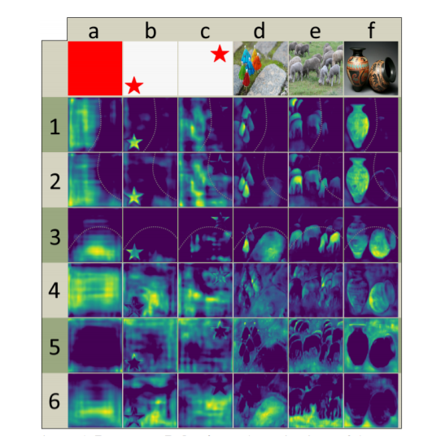
- 공간적으로 이미지를 분할하고
- instance를 localize하고
- instance의 외곽을 detect하고
- position-sensitive directional map을 생성함으로써
이미지의 partition을 activate시킬 수 있고 즉, 네트워크가 instance를 localize하는 방법을 배운다 실시간으로 동작할 만큼 빠름.
병렬 구조를 가지고 있으며 초경량으로 프로세스를 조합했기 때문에 30 fps 를 기록한다

Slide 10
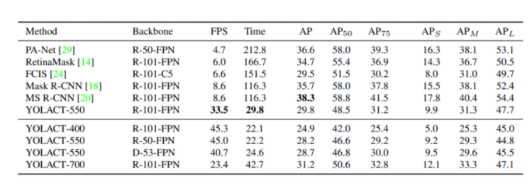
성능 평가

Slide 11
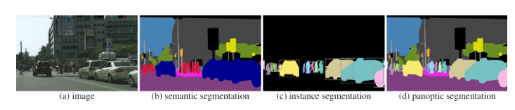
Panoptic Segmentation
Panoptic segmentation = semantic segmentation (각 픽셀 별 레이블링) + instance segmentation(물체를 인식하고 segment 하는 것)
즉, panoptic segmentation은 stuff와 thing의 구별도 포함하는 개념

Slide 12
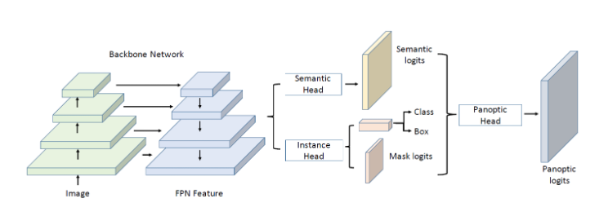
UPSNet : A Unified Panoptic Segmentation Network
Backbone : Feature Pyramid Network (FPN)과 Resnet을 사용한 기존 Mask R-CNN의 backbone을 사용.
Instance Segmentation Head : Bounding box regression, classification, segmentation mask를 출력하는 Mask R-CNN을 사용. Instance head는 thing 클래스를 더욱 정확하게 식별할 수 있는 instance aware representations을 생성.
Semantic Segmentation Head : instance의 구별 없이 모든 semantic class를 segment하는 것.
features maps을 각각 동일한 deformable convolution network에 통과시킨 후 upsampling을 하여 동일한 크기로 조정해준 후 concatenate. 1 x 1 convolutions을 통해 최종 semantic class를 예측하게 됩니다.

Slide 13
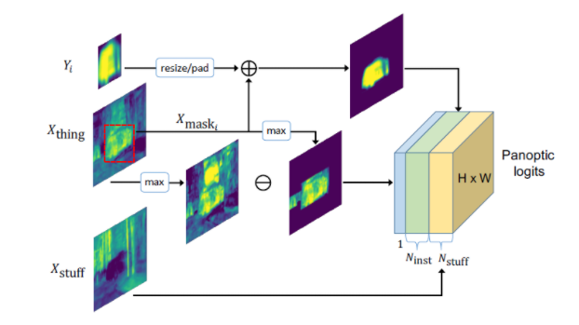
Panoptic Segmentation Head

Slide 14
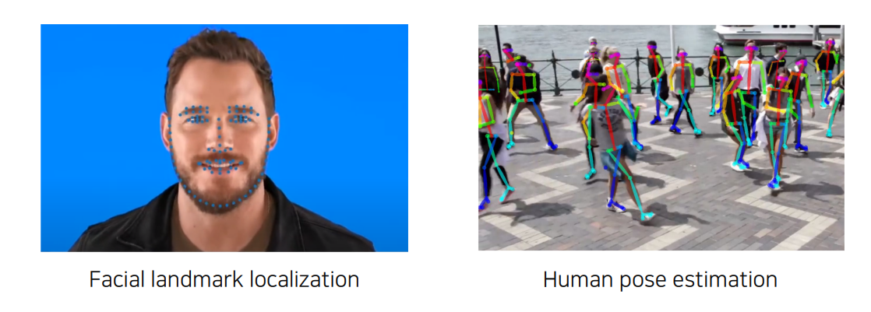
Landmark localization
Landmark localization (= keypoint estimation): Predicting the coordinates of keypoints
얼굴이나 사람의 몸 등 중요한 Keypoints들을 추적

Slide 15
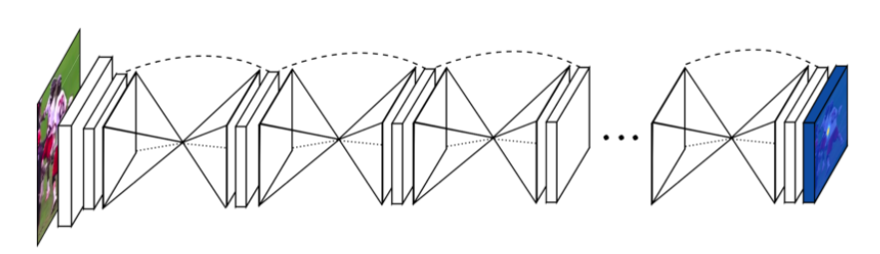
Hourglass Network
이미지의 모든 scale에 대한 정보를 downsampling의 과정에서 추출하고 이를 upsampling 과정에 반영하여 pixel-wise output을 생성
얼굴이나 손과 같은 feature들을 식별하는 것에는 local evidence가 중요한 반면, 최종적인 포즈의 추정하기 위해서는 full body에 대한 이해가 필요.
따라서, 여러 scale에 걸쳐 필요한 정보를 포착해낼 수 있어야 한다.

Slide 16
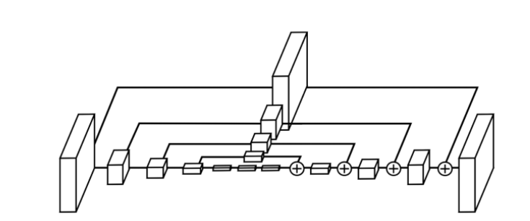
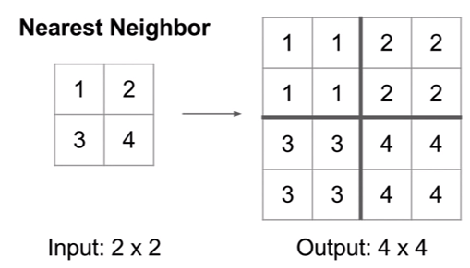
Feature의 추출과 저차원으로의 downsampling을 위해 Convlutional layer와 maxpooling layer를 사용한다.
매 max pooling 단계에서의 입력을 또한 별도의 branch로 내보내고 이에 convolution 연산을 적용한다. 이를 통해 scale 마다의 feature가 추출.
가장 낮은 resolution에 도달한 후, upsampling 과정에서 scale 별로 추출한 feature들을 조합한다. Upsampling으로는 Nearest Neighbor Upsampling방식을, feature와의 조합에는 elementwise addition 연산을 이용.

Slide 17
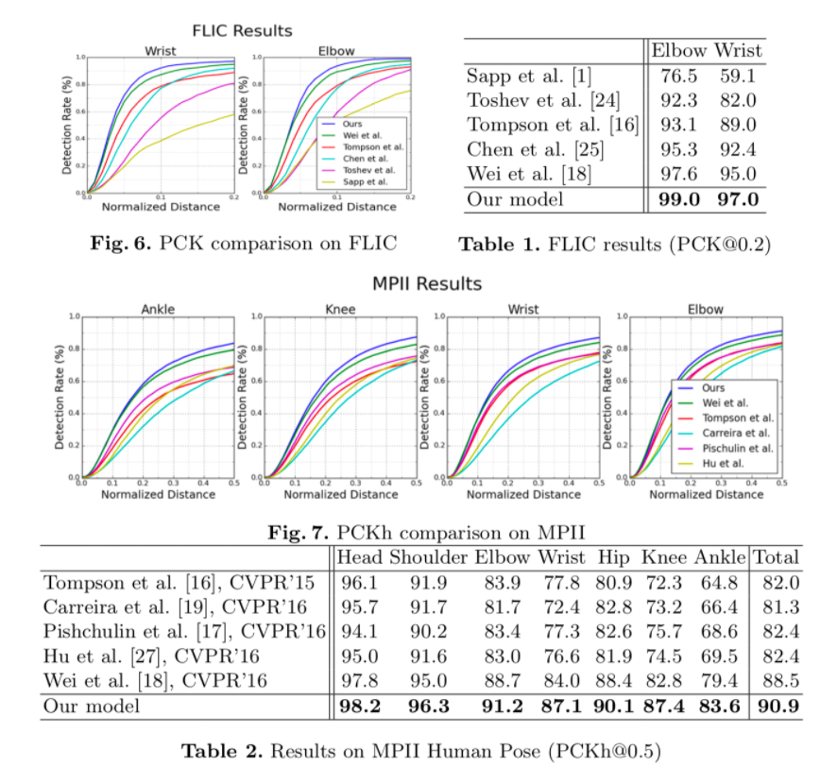
Result
Hourglass module간에 가중치를 공유하지 않는다.
Loss를 계산할때, 모든 hourglass들의 prediction에 대해 동일한 ground truth를 사용한다.

Slide 18
REFERENCE
https://ganghee-lee.tistory.com/42
https://eehoeskrap.tistory.com/375
https://mylifemystudy.tistory.com/82
https://cdm98.tistory.com/40
https://curt-park.github.io/2018-07-03/stacked-hourglass-networks-for-human-pose-estimation/

